Slide 1
Le tourisme en Europe
(hors Europe méditerranéenne et France)
Chapitre 2
INTRODUCTION
Présentation du chapitre
Problématique : Quels sont les atouts du tourisme européen ?
Plan
I L’Europe : une forte destination touristique
II Les métropoles européennes sont des destinations touristiques internationales majeures
III La diversité des destinations

Slide 2
I L’Europe : une forte destination touristique
1/ Les atouts du tourisme européen
ancienneté du phénomène touristique
patrimoine culturel exceptionnel
causes des nombreuses arrivées de touristes
Variété des paysages
Temps libre et niveau de vie élevés
le développement des vols low cost
stabilité politique
City break : voyage de courte durée (de deux à cinq jours environ) pour une destination urbaine.

Slide 3
2/ quels touristes en Europe ?
- un tourisme intra-européen
- l’arrivée des pays émergents
- Les relations historiques culturelles ou linguistiques influent sur le choix des touristes.
3/ Le tourisme en Europe, un secteur économique majeur mais avec des situations contrastées
30% du PIB pour le Monténégro, 25% pour la Grèce et la Croatie, contre 5% pour la Roumanie
 | arrivées | recettes
Part de l’Europe dans le tourisme mondial | 55% | 50%

Slide 4
II Les métropoles européennes sont des destinations touristiques internationales majeures
Arrivées de touristes internationaux * dont les personnes venant à la journée
ville | 2019 | 2023
Venise* | 27 000 000 | 30 000 000
Londres | 19 559 000 | 20 300 000
Paris | 19 087 000 | 26 000 000
Istanbul | 14 715 000 | 20 200 000
Antalya | 13 332 000 | 15 700 000
Rome | 10 317 000 | 10 300 000
Prague | 9 150 000 | 7 440 000
Amsterdam | 8 835 000 | 7 000 000
Barcelone | 7 016 000 | 9 600 000
Milan | 6 604 000 | 8 000 000
Vienne | 6 634 000 | 7 400 000

Slide 5
1/ Les causes
Le touriste est un urbain qui trouve facilement ses repères dans les métropoles visitées
Facile accessibilité
Offre d’hébergement très importante
Des pratiques touristiques diversifiées

Slide 6
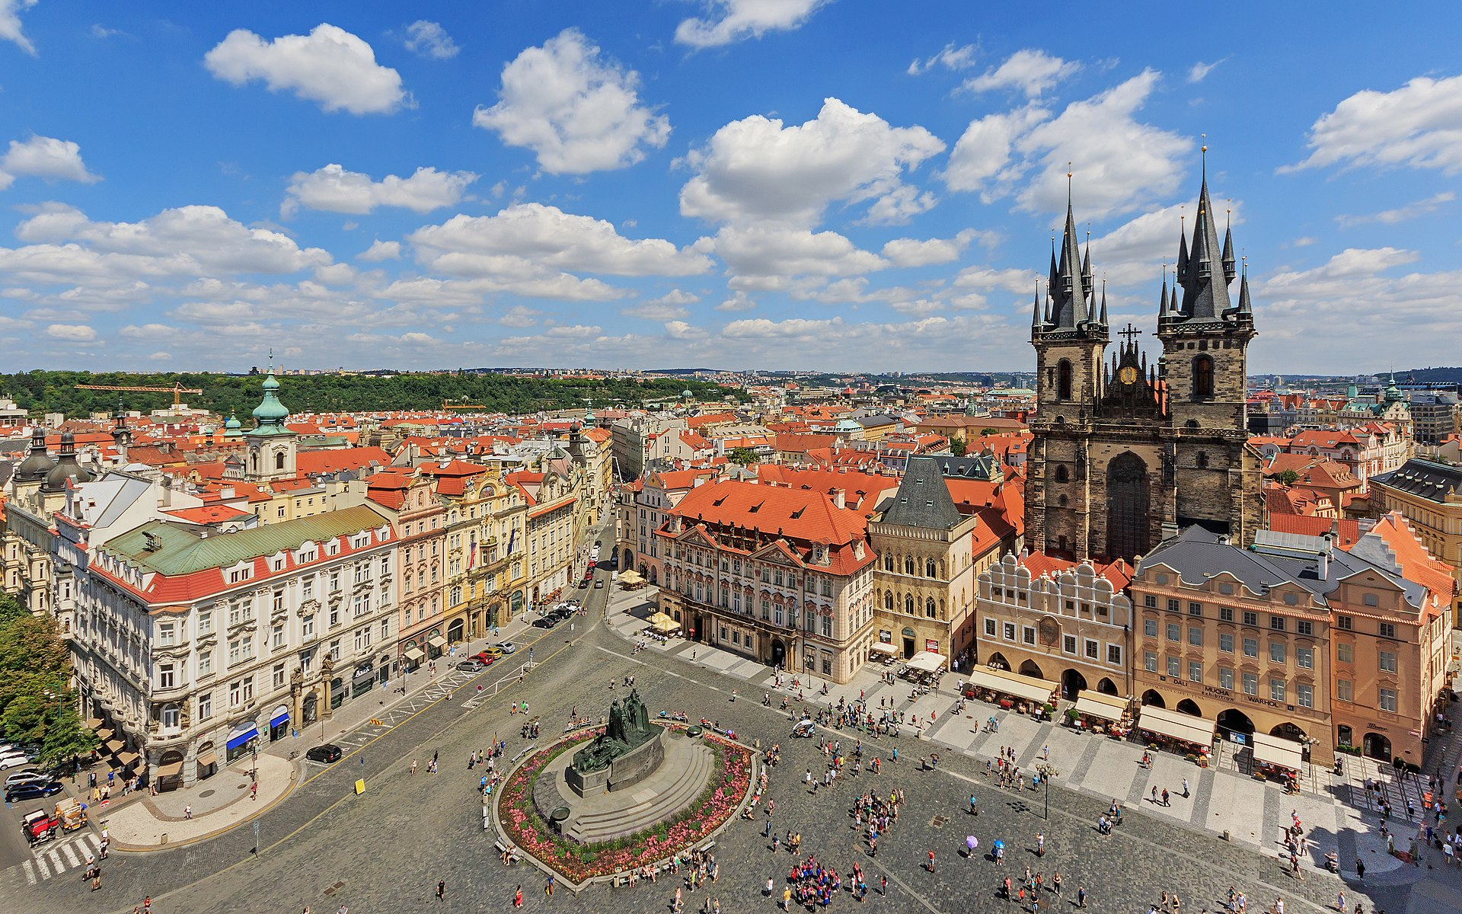
2/ Évolution du tourisme urbain en Europe
- Visite surtout des quartiers centraux
Centre de Prague

Slide 7
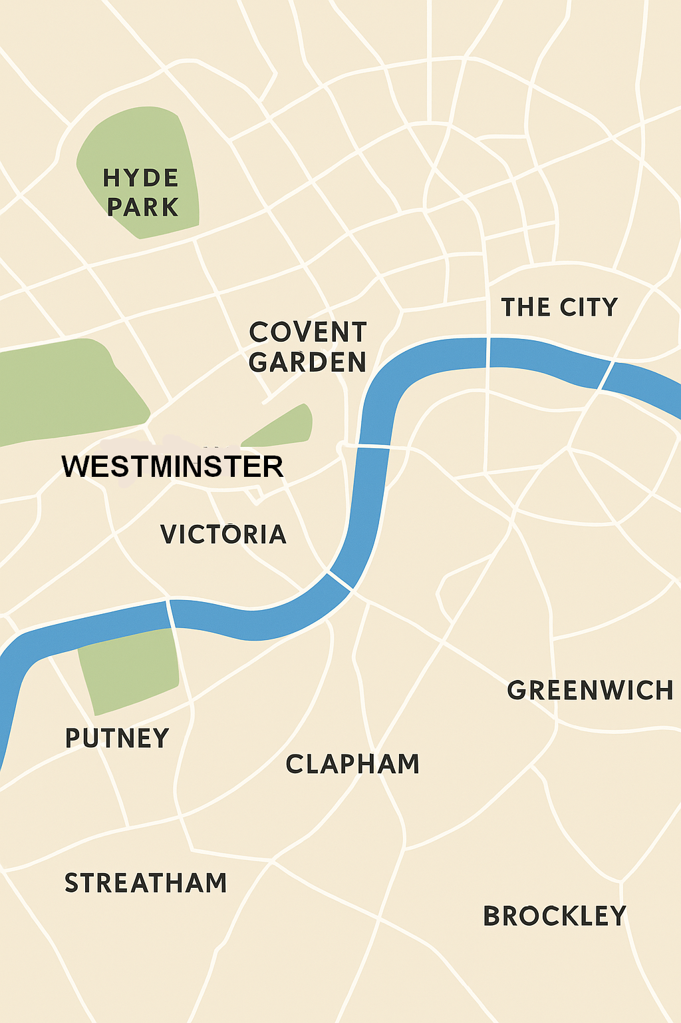
- Développement du tourisme dans les quartiers périphériques
Exemple Londres

Slide 8
- De nouvelles pratiques qui s’opposent au tourisme de masse
Le couchsurfing (surfer sur canapé) : il s’agit d’un hébergement gratuit chez un hôte, à l’occasion d’un voyage. Le couchsurfing est basé sur une volonté de rencontrer, d’échanger et de vivre le quotidien d’une ou de plusieurs personnes en étant hébergé pour une nuit ou plus. L’échange d’hospitalité est le maître mot du couchsurfing.
Comme le dit un couchsurfeur, « qu’est-ce qu’il y a de mieux : visiter Saint-Paul et le Vatican ou apprendre à faire des pâtes dans une famille italienne ? »
3/ conséquences : de plus en plus de conflits

Slide 9
LES ENJEUX DE LA MISE EN TOURISME DES QUARTIERS CENTRAUX DES MÉTROPOLES EUROPÉENNES
Rénovation des biens immobiliers
Mise en valeur du patrimoine
Réhabilitation des rues
Piétonisation
conséquences
Hausse des prix
Modification de la structure commerciale des quartiers
Circulation automobile difficile
conséquences
Départ des urbains et renforcement de la gentrification
Risque d’étalement urbain
Vie de quartier moins active : muséification
Contestation du tourisme

Slide 10
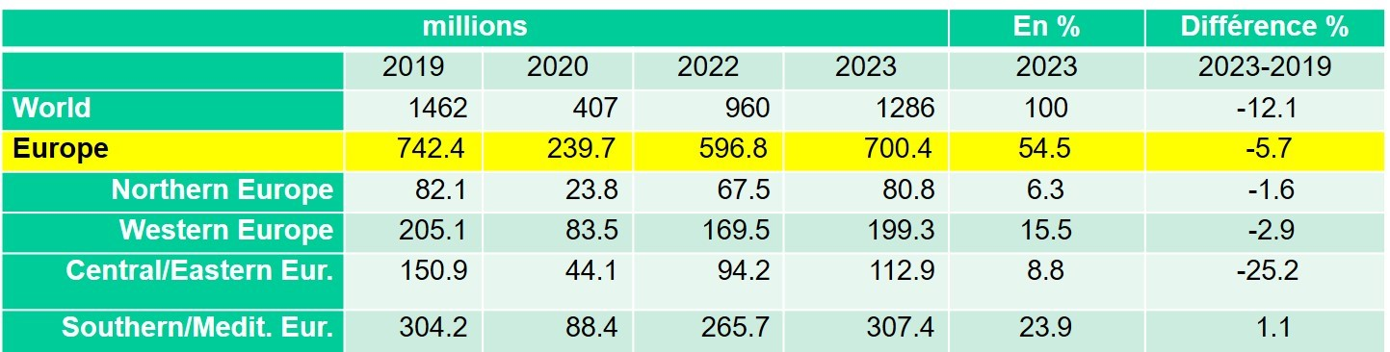
III La diversité des destinations
1/ L’Europe du Nord

Slide 11
- un tourisme saisonnier

Slide 12
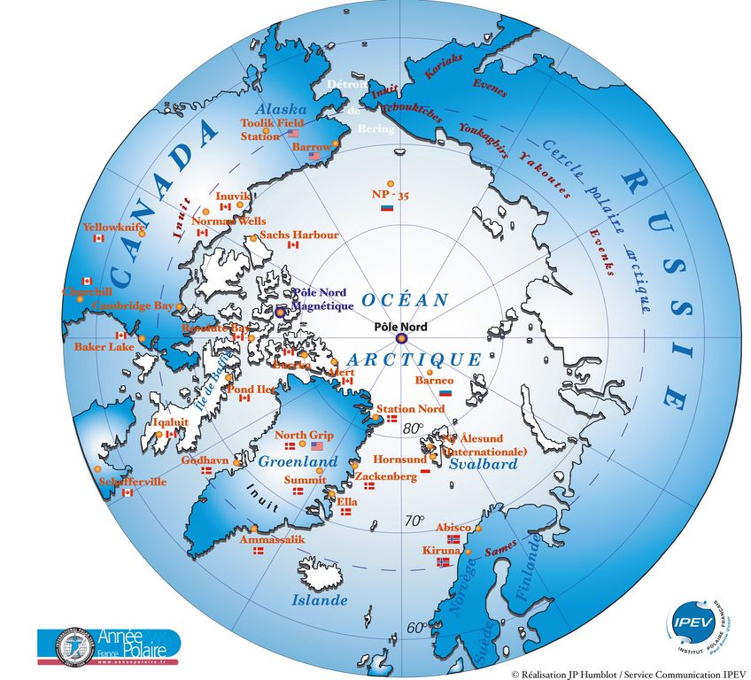

Slide 13
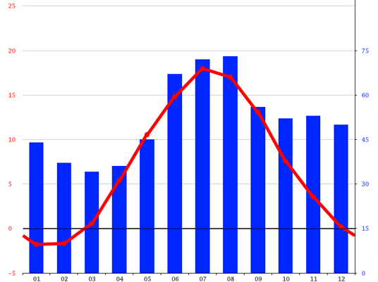
Temp °c
Stockholm (Suède)
Précip mm

Slide 14
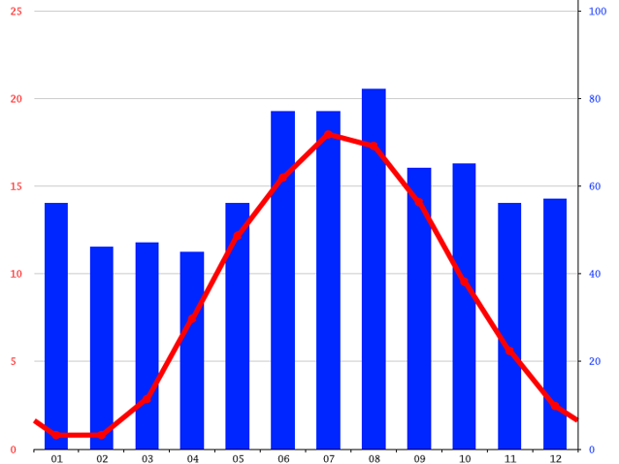
Temp °c
Copenhague (Danemark)
Précip mm

Slide 15
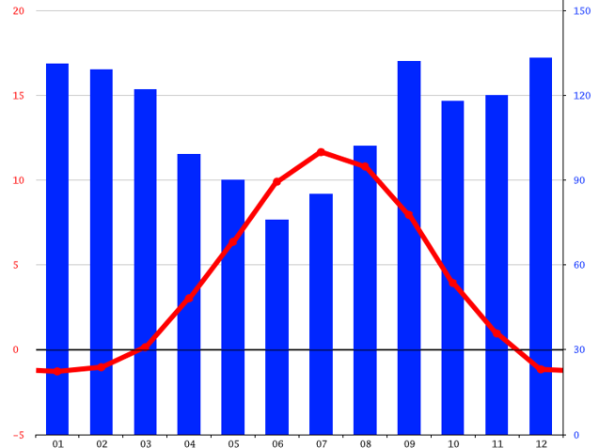
Temp °c
Reykjavik (Islande)
Précip mm

Slide 16
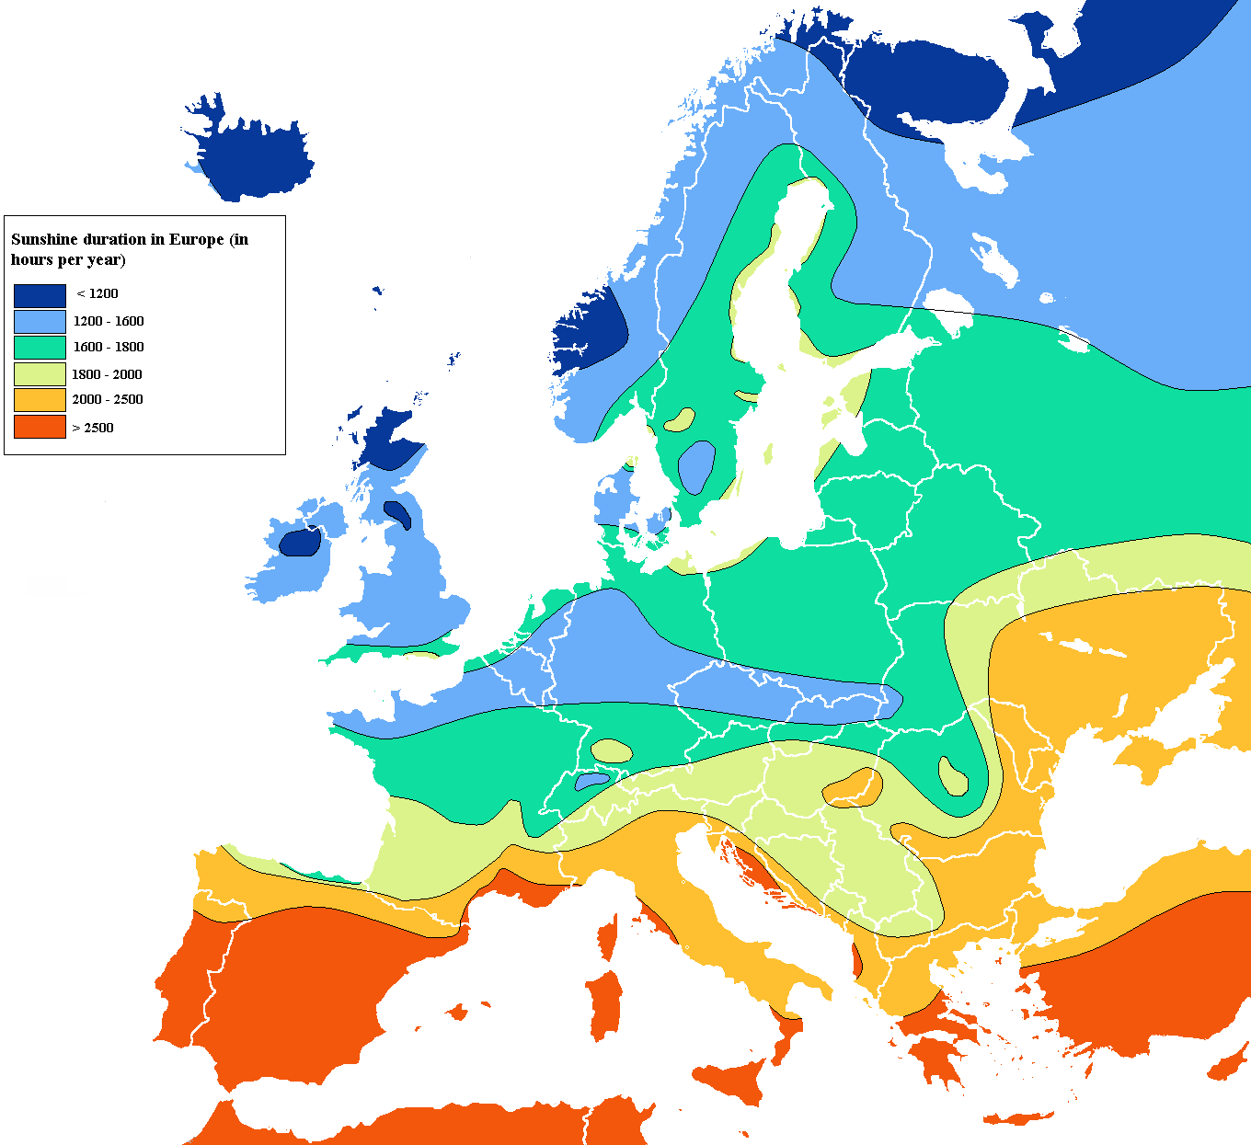
Un ensoleillement réduit

Slide 17
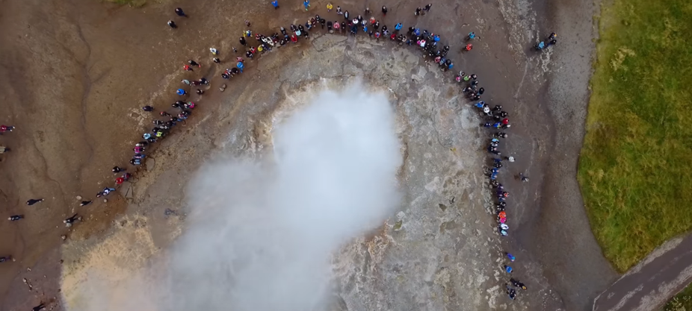
- un tourisme de nature…
Vidéo L’Islande, le pays du feu et de la glace
https://www.youtube.com/watch?v=7i_kLFuCUnA

Slide 18
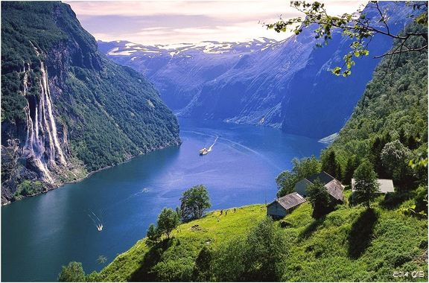
Fjord : 1e étape : grande étendue sauvage érodée par un glacier avançant vers la mer depuis la montagne. 2e étape : vallée glaciaire envahie par la mer (ce que l’on voit maintenant).
Fjord en Norvège
https://www.youtube.com/watch?v=bZ78KjL0S90

Slide 19
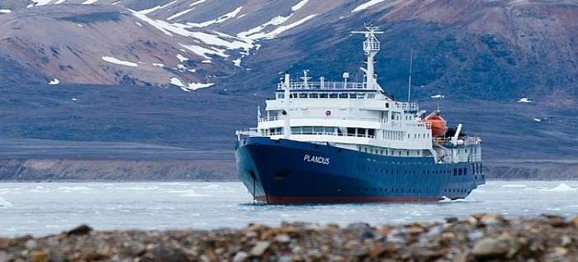
Le Grand Nord par les bateaux de croisière

Slide 20
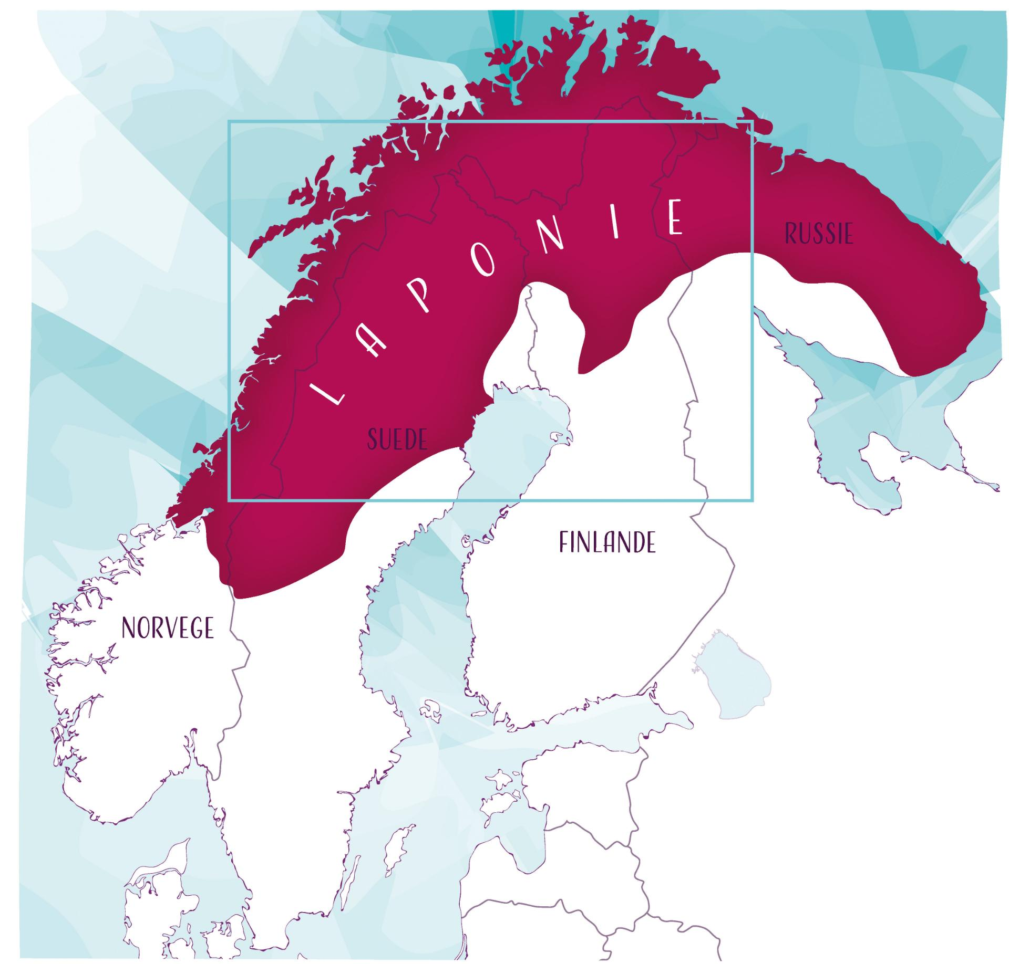

Slide 21
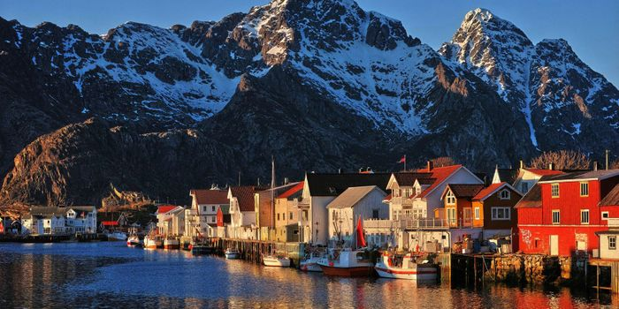
Îles Lofoten en Norvège

Slide 22
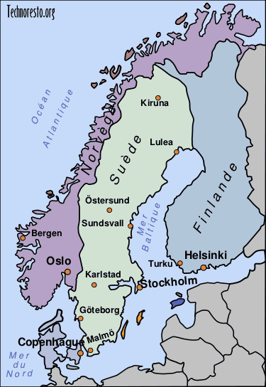
- … allié à un tourisme urbain

Slide 23
Pierre dit :
Salut ! Mon top 3 des villes scandinaves que j’ai visité serait :
1. Stockholm
Pour les musées et l’architecture (notamment la vieille ville : Gamla Stan). Le réseau de transport est efficace mais se balader à pied est un vrai plaisir dans ce genre de ville traversée par de nombreux canaux. Stockholm se fait également appeler « Venise du Nord » à cause de ces multiples canaux.
2. Göteborg, Suède
Une des villes les plus paisible du Nord tant par la population que par l’atmosphère qui y règne. De nombreux canaux pour se balader et des bars pour faire la fête tout cela au coeur d’une grande ville à l’architecture sympatique. Petit + : un superbe archipel à visiter en bateau-navette.
3. Turku, Finlande
C’est la plus vieille ville de Finlande et elle vaux le détour ! De nombreux musées et édifices intéressants qui vous transporteront à travers l’histoire de la Finlande. Une réelle expérience à vivre dans une ville sympathique.
Source : http://www.tourisme-malin.fr

Slide 24
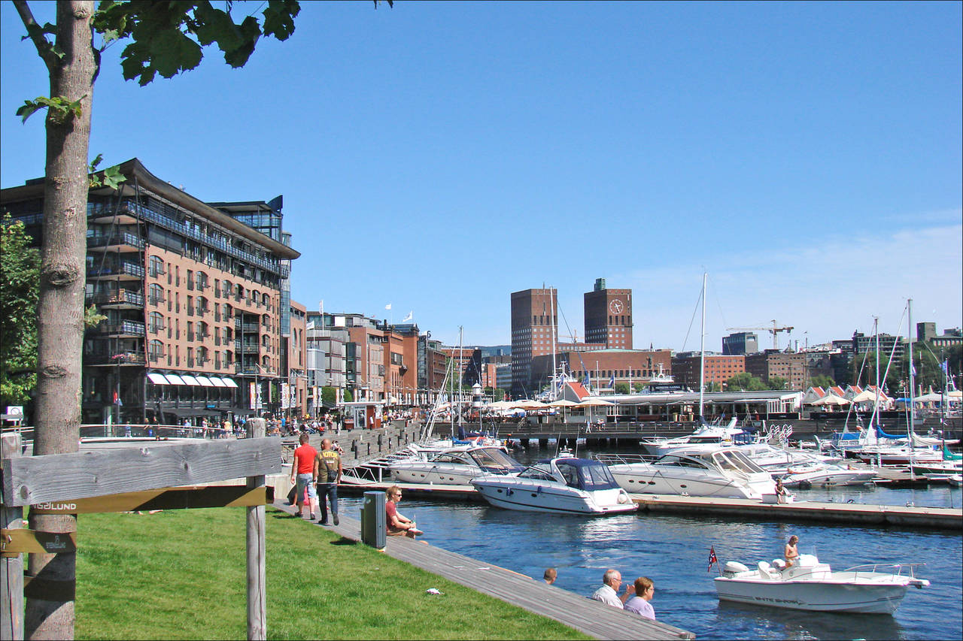
Oslo - Norvège

Slide 25
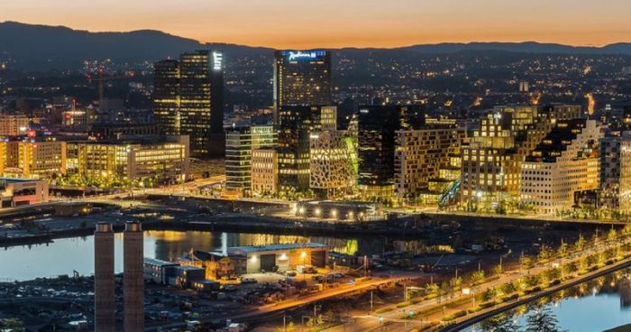
Oslo - Norvège

Slide 26
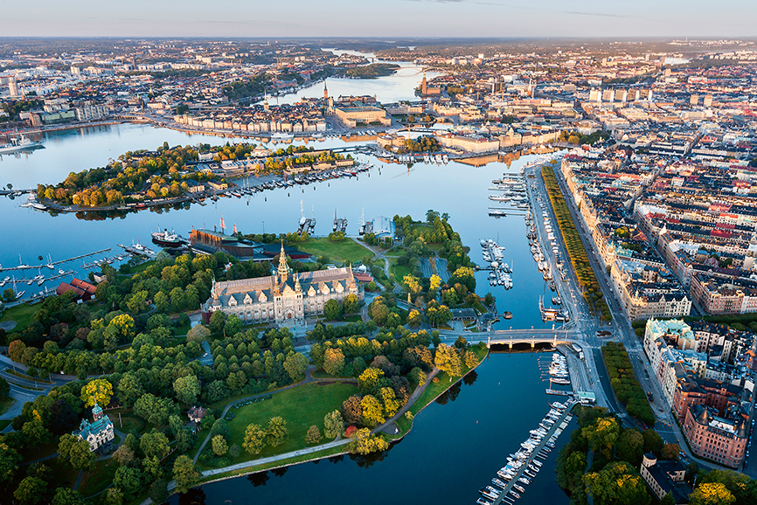
Stockholm - Suède

Slide 27
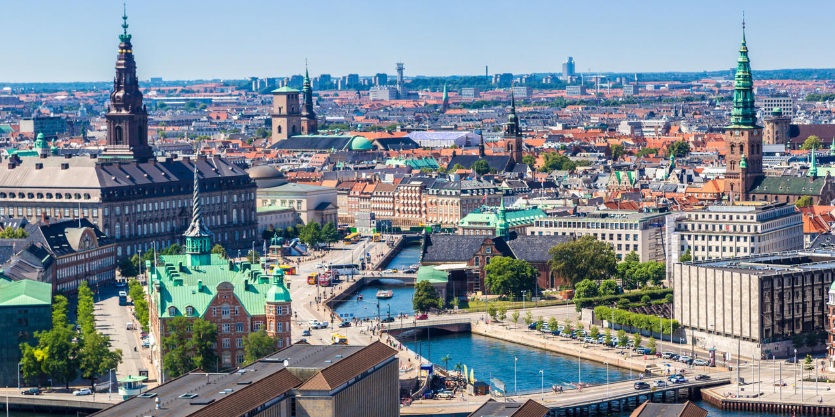
Copenhague - Danemark

Slide 28
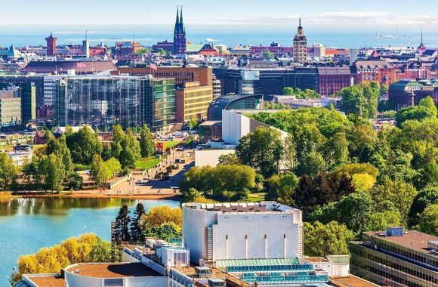
Helsinki - Finlande

Slide 29
Reykjavik mérite qu’on s’y arrête deux-trois jours. On ne vient pas en Islande pour profiter des villes, mais c’est une capitale qui a beaucoup de charme et d’originalité. C’est presque un village et on peut facilement la visiter à pied. J’ai eu un vrai coup de cœur pour toutes ses maisons colorées et ses fresques de street-art.
Le blog de Sarah - 2016
Reykjavik - Islande

Slide 30
- Un tourisme durable en plein essor
Ecotourisme en Suède
Après l’Australie, la Suède a été le deuxième pays à introduire une charte de l’écotourisme. Elle a également créé « Nature’s Best », le premier label écologique garantissant la qualité d’environ 147 circuits proposés par les 87 voyagistes éco-certifiés du pays.
Si vous réservez un voyage avec l’un des voyagistes certifiés Nature’s Best, vous savez qu’il doit adhérer à un code de conduite strict. Vous contribuez également à protéger l’environnement de votre circuit ou activité.
Une histoire d'amour avec la campagne suédoise
Pour la plupart des Suédois, peu de choses sont aussi sacrées qu’un séjour à la maison de campagne pour piquer une tête dans le lac ou la mer ou encore pour aller à la recherche de baies sauvages et de champignons dans la forêt.
Mais comme vous, ils ne peuvent profiter de ces loisirs et de bien d’autres que grâce à la notion suédoise d’Allemansrätt – ou le droit d’accès public. Ce droit précieux vous permet de parcourir les campagnes de Suède en toute tranquillité, tant que vous les laissez dans l’état où vous les avez trouvées.

Slide 31
Écotourisme en Suède
Les circuits, voyages et vacances actives Nature’s Best sont le meilleur moyen de profiter du merveilleux paysage suédois de manière responsable, tout en favorisant l’environnement, les entreprises de la région, ainsi que les habitants locaux et leur culture. En fait, c’est assez simple ; il suffit de réserver votre voyage auprès de l’un de leurs voyagistes agréés. L’offre d’activités est très diversifiée : chiens de traîneaux en Laponie, radeaux en bois dans le Värmland, « safaris » de pêche à l’huître et au homard dans l’Ouest, ou kayak de mer pour n’en citer que quelques-unes.
Vérifiez le label
Avant de réserver un hôtel en Suède, n'oubliez pas de regarder les hôtels à l’éco-label nordique. Plus de 250 hôtels répondent aux normes très strictes de cette certification et ont reçu le label du cygne.
Lorsque vous faites vos courses dans un supermarché ou magasin en Suède, pensez aussi à regarder si vos aliments sont dotés du label KRAV, très populaire en Suède. Ils sont issus d’une production écologique aux normes éthiques.
Pour l’eau, pas besoin de label, celle du robinet est pure et potable où que vous soyez.
Source site internet Visit Sweden, 2021.

Slide 32
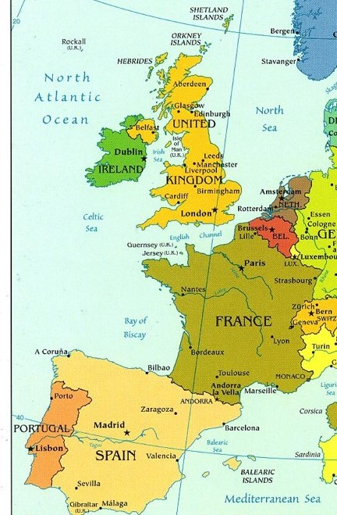
2/ L’Europe de l’Ouest
- un tourisme urbain dominant
Climat océanique
Patrimoine historique et culturel important

Slide 34
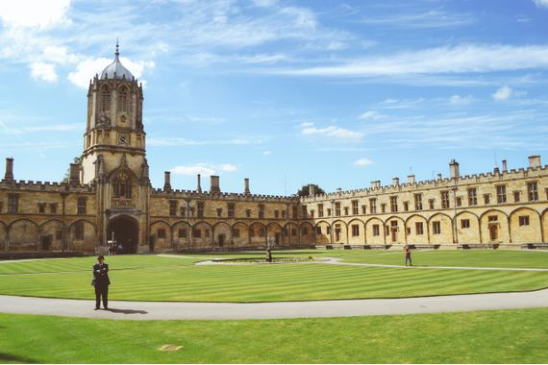
Université d’Oxford fondée en 1096 - Angleterre

Slide 35
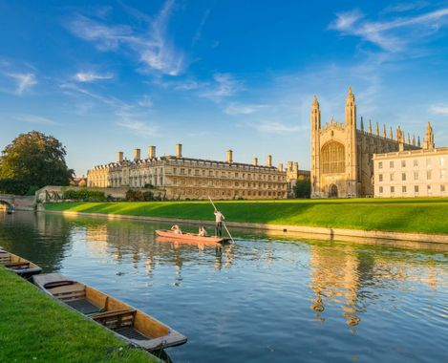
Université de Cambridge (fondée en 1209) - Angleterre

Slide 36
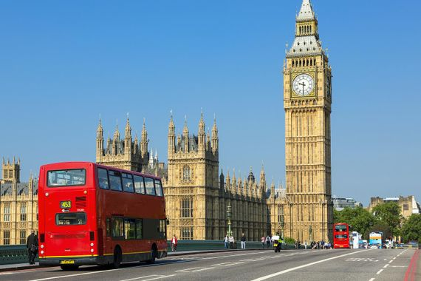
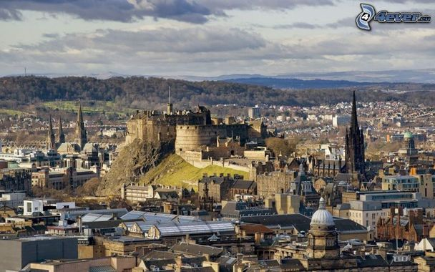
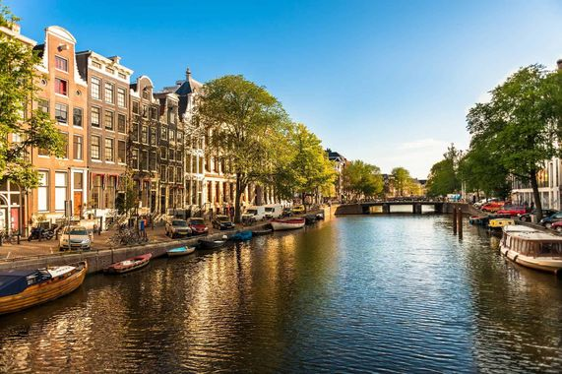
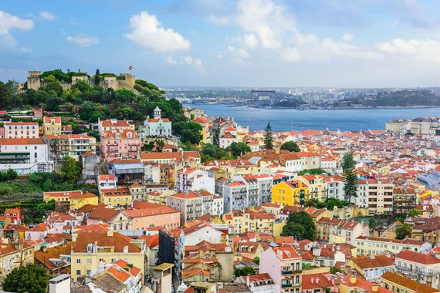
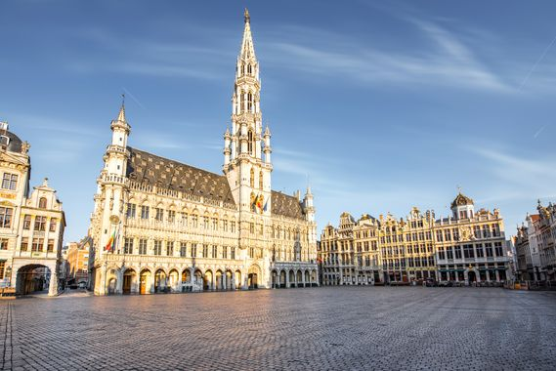
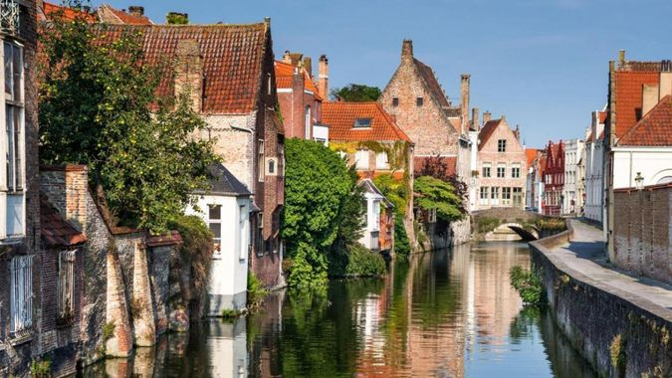
Edimbourg
Londres
Amsterdam
City break
Lisbonne
Bruxelles
Bruges

Slide 37
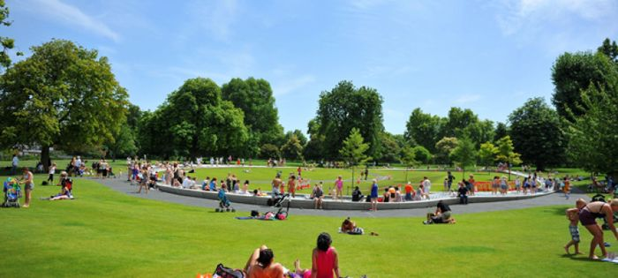
Tourisme d’affaires
Tourisme événementiel
- La prise en compte de l’environnement
Hyde parc - Londres

Slide 38
Voici la liste des plus grands parcs londoniens :
Hyde park à l’ouest entre les quartiers de Mayfair et Kensington, le plus grand parc de Londres comprend un lac, une galerie d’art et de très nombreux sentiers. Idéal pour faire du sport,
Kensington gardens dans le prolongement de Hyde park comporte de nombreux jeux pour les enfants,
Saint James park et Green park sont les parcs les plus centraux, le premier est célèbre pour ces oiseaux, le second pour ses chaises longues dans le quartier de Westminster.
Regent’s park avec l’un des plus vieux zoos du monde est dominé par Primrose hill au nord. Belle vue sur Londres.
Hampstead heath, encore plus au nord : Un bois plus qu’un parc,
Greenwich park, à l’est sur une colline offrant une belle vue de la City.
Holland park, ses sculptures d’art contemporain et son jardin zen,
Richmond park et ses cerfs en liberté,
Le jardin botanique de Kew gardens,
Battersea park et sa pagode bouddhiste…

Slide 39
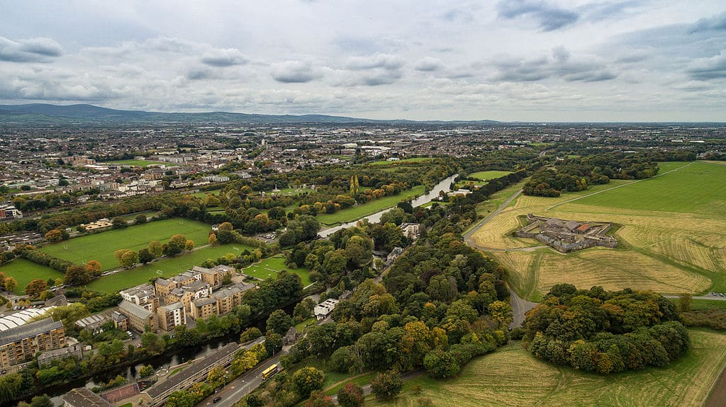
Vue aérienne sur le Phoenix park à Dublin
Phoenix Park est le plus grand parc clos d’Europe. Ouvert 24h/24, il s’étend sur 7 km² et abrite de nombreux bâtiments dont un fort du 18ème siècle, la résidence du président de la République, une tour médiévale, un jardin de fleurs et le zoo de la ville. On y trouve aussi des terrains de sport, des plans d’eau et des aires de jeux pour enfants.

Slide 40
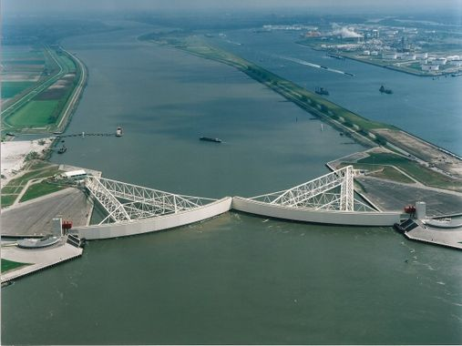
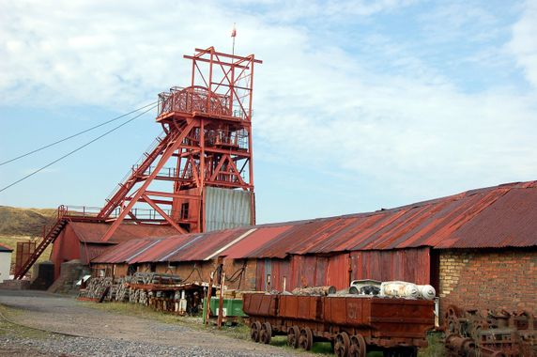
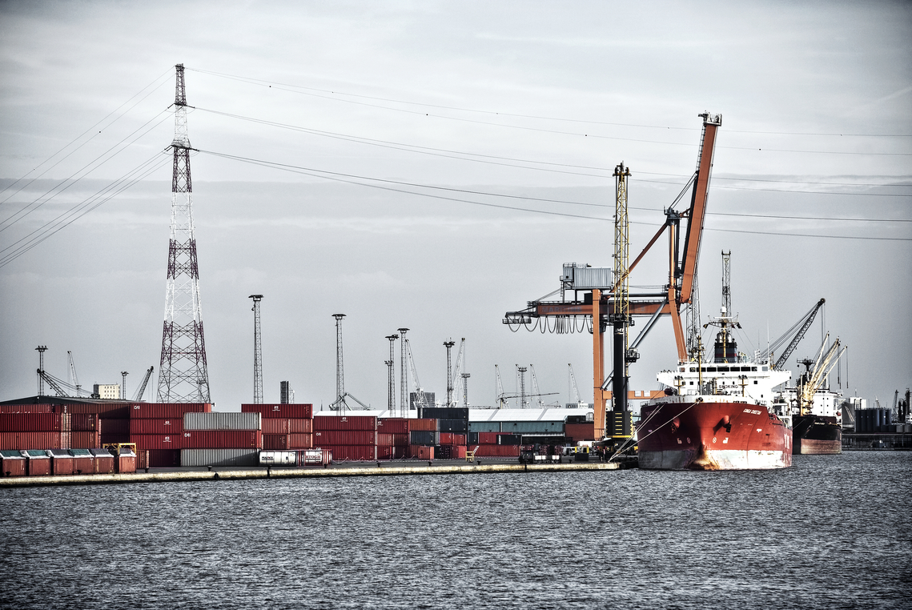

- L’essor du tourisme industriel
Mine Big Pit au Pays de Galles
Barrage anti-tempête – Pays-Bas
Musée de la chapellerie -São João da Madeira - Portugal
Le port d’Anvers - Belgique

Slide 41
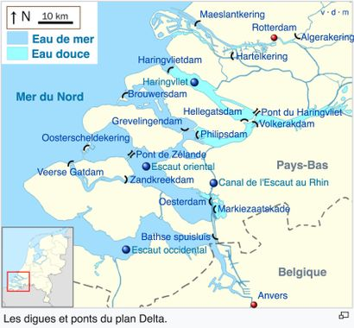
Le Plan Delta comprend 13 éléments qui forment le plus grand barrage anti-tempête au monde. Une construction qui mérite une visite. Ce projet impressionnant, aussi appelé l'une des Sept Merveilles du Monde, montre comment les Hollandais gèrent l’eau. De plus, le Plan Delta est situé dans une région magnifique avec de belles plages, une nature fantastique et de nombreuses adresses
Pays-Bas
gastronomiques. Le Plan Delta - comprenant un barrage anti-tempête, des digues, des barrages et des écluses - est un projet fascinant pour ceux qui veulent savoir comment les Hollandais gèrent l’eau et se protègent contre cet élément naturel.

Slide 42
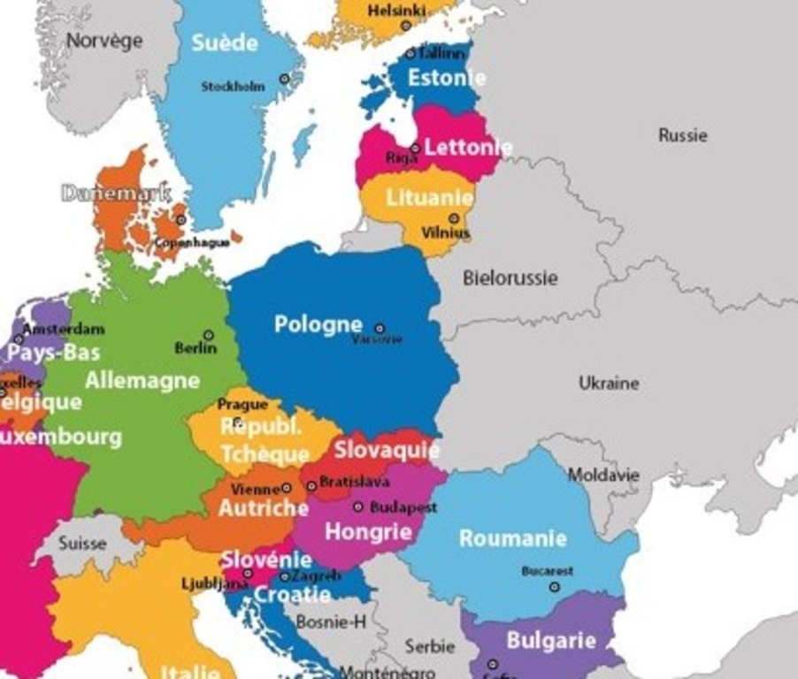
3/ L’Europe centrale et de l’Est

Slide 44
Rang | Pays | Touristes étrangers
 |  | 2017 | 2023
1 | France | 86 918 000 | 100 000 000
2 | Espagne | 81 786 000 | 85 000 000
3 | Italie | 58 253 000 | 57 000 000
4 | Turquie | 37 601 000 | 55 000 000
5 | Royaume-Uni | 37 651 000 | 37 200 000
6 | Allemagne | 37 452 000 | 35 000 000
7 | Grèce | 27 194 000 | 32 700 000
8 | Autriche | 29 460 000 | 30 900 000
9 | Portugal | 21 200 000 | 22 300 000
11 | Pays-Bas | 17 924 000 | 20 300 000
12 | Pologne | 18 400 000 | 19 000 000
13 | Croatie | 15 593 000 | 15 300 000
14 | Hongrie | 15 785 000 | 12 900 000
15 | Danemark | 10 781 000 | 14 200 000
16 | Tchéquie |  | 9 500 000
17 | Suisse | 11 133 000 | 9 200 000
18 | Belgique |  | 8 200 000
19 | Suède |  | 7 500 000
20 | Irlande | 10 388 000 | 6 300 000
Classement des Etats d’Europe par nombre de touristes étrangers – Source OMT 2024.
https://atlasocio.com/classements/economie/tourisme/classement-etats-par-nombre-de-touristes-etrangers-europe.php

Slide 45
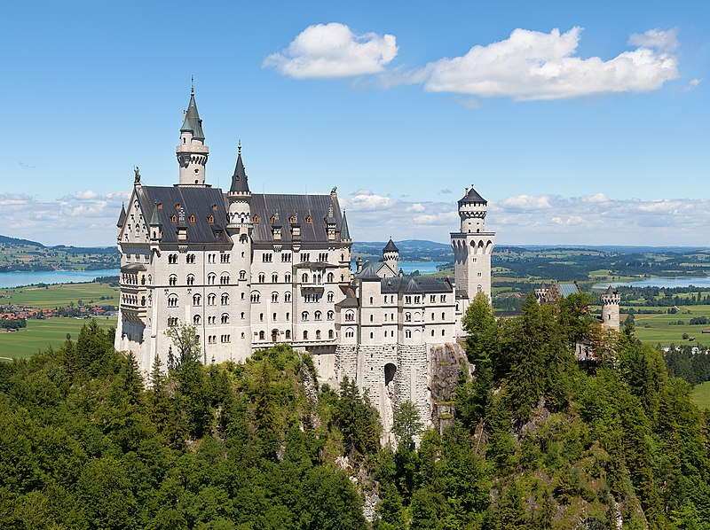
- Facteurs du développement du tourisme en Europe de l’Est depuis 30 ans.
- Tourisme culturel et urbain
Les châteaux de Louis II de Bavière (1845-1886)
Le château de Neuschwanstein

Slide 46
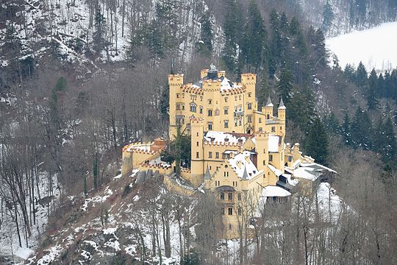
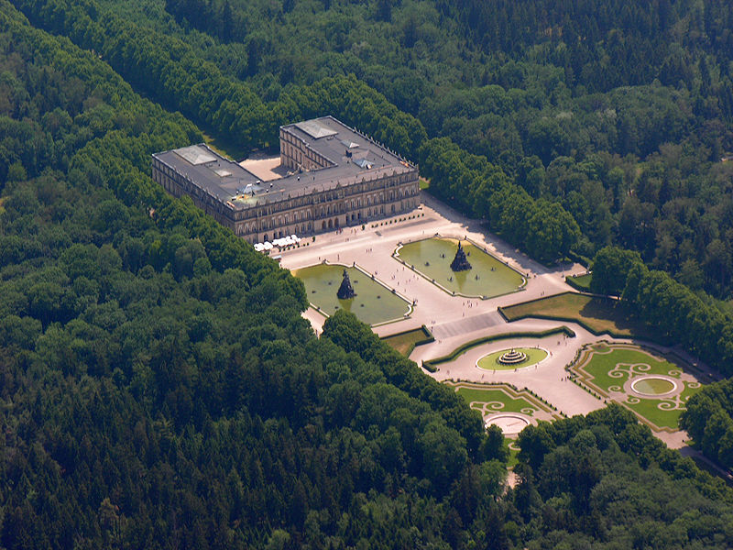
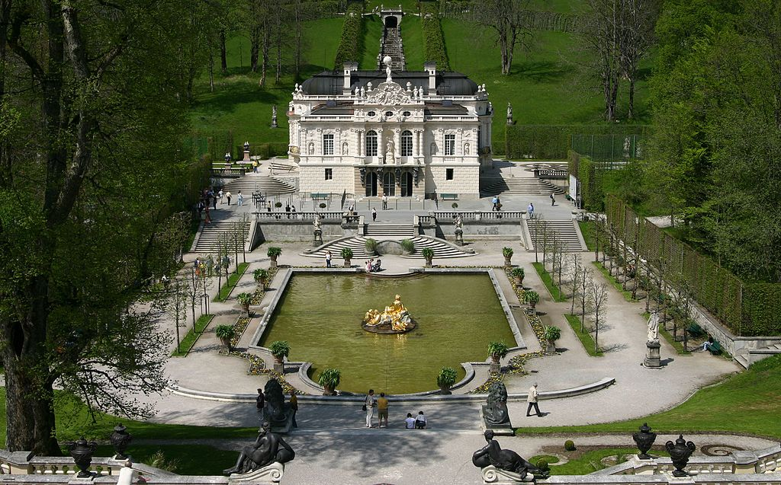
Hohenschwangau, le site en hiver
Herrenchiemsee, vue aérienne
Château de Linderhof

Slide 47
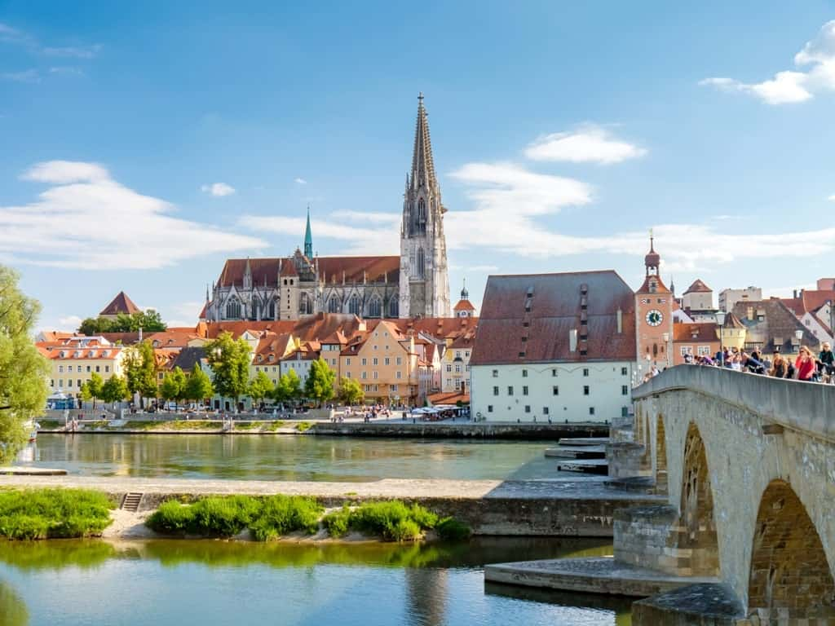
Inscrite au patrimoine mondial de l’UNESCO en 2006, Ratisbonne est la ville médiévale la mieux préservée d’Allemagne.

Slide 48
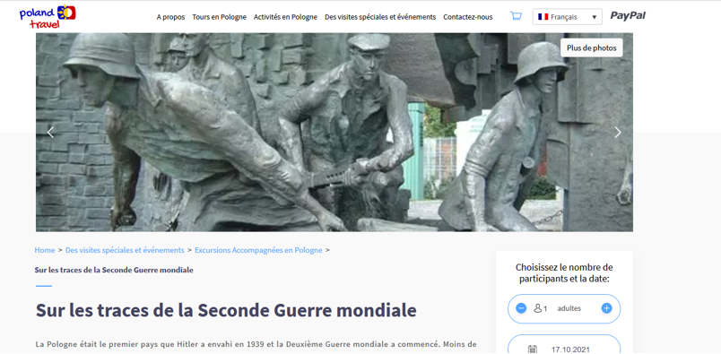
- Tourisme d’affaires
- tourisme médical, tourisme mémoriel et tourisme insolite
Tourisme mémoriel

Slide 49
Petit résumé du circuit « sur les traces de la seconde guerre mondiale »
1er jour- Transfert de l’aéroport de Gdansk à l’hôtel à Gdansk
2ème jour- visite d’une journée de Gdansk
Visite de Gdansk. Ensuite, les sites associés à la guerre, comme Le Monument aux Défenseurs de la Poste, le cimetière soviétique, l’ancien bâtiment de la Gestapo. Et l’endroit où tout a commencé le 1er septembre- la première bataille de la Seconde Guerre mondiale.
3ème jour- Transfert de Gdansk à la Wolfsschanze + château de Malbork ou Camp du Stutthof sur le chemin
Wolfsschanze ( ‘Le repere du Loup’) - le quartier général d’Adolf Hitler et l’endroit où l’attentat contre lui a eu lieu.
4ème jour- La visite du Wolfsschanze complex + transfert à Varsovie
Nous commencerons le jour par la visite unique d’une ville cachée aves des baraques, casemates, le chemin de fer et deux aérodromes où Hitler a passé plus de 800 jours. Puis nous irons à Varsovie : camp de concentration à Treblinka
Nous arriverons à l’hôtel à Varsovie dans la soirée.

Slide 50
5ème jour- Visite de Varsovie
Musée de l’Insurrection de Varsovie, l’un des musées les plus modernes en Europe. Vous disposerez d’un bus toute la journée et d’un guide expert sur la Seconde Guerre mondiale.
6ème jour- Transfert de Varsovie à Cracovie + balade dans la Vieille Ville de Cracovie
Départ pour Cracovie, l’ancienne capitale de la Pologne et la deuxième ville du pays.
Dans l’après-midi, notre guide viendra vous rencontrer à votre hôtel et vous ferez une balade guidée dans la Vieille Ville.
7ème jour- Les sites de la Seconde Guerre mondiale à Cracovie + Les mines de sel de Wieliczka
Les sites liés à la guerre : ancien camp de concentration Plaszow, la zone du ghetto de Cracovie et les restes du mur du ghetto. Vous entendrez aussi l’histoire de la Pharmacie À l’Aigle et visiterez le célèbre usine d’Oscar Schindler (…)
8ème jour- Excursion d’une journée: Auschwitz + Gliwice (Gleiwitz)
camps de concentration Auschwitz & Birkenau. La visite du camp avec un guide local privé durera environ 3,5 heures. (…)
9ème jour- Transfert de l’hôtel à l’aéroport de Cracovie

Slide 51
Tourisme insolite
L’étonnant succès du tourisme à Tchernobyl
Par Renaud Toffier – 25/08/2019 Le Figaro.fr
REPORTAGE - La zone d’exclusion autour du réacteur qui a explosé en 1986 affiche des records d’affluence. Les tour-opérateurs, qui ont fait le plein de clients cet été, voient leurs chiffres s’envoler après le succès d’une série américaine dédiée à la catastrophe.
Envoyé spécial à Tchernobyl
40.000 touristes ont visité la zone d’exclusion de Tchernobyl au cours des six premiers mois de 2019. Ici, le checkpoint de Dytyatky, début juin. Depuis la diffusion de la série sur Netflix, Tchernobyl et sa région ont enregistré une hausse de plus de 30% de visiteurs.

Slide 52
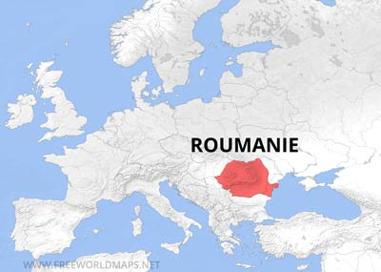
Château de Bran : le château de Dracula, entre mythes et réalité

Slide 53
Vlad III surnommé l’Empaleur et aussi Drăculea (signifiant « fils du diable » en roumain médiéval)
Prince de Valachie au XVe siècle

